Slide 1
Методы математического моделирования в фотонике.
Скоростные уравнения.
Подготовил Баранов А.
МФТИ
Кафедра фотоники
Г. Фрязино
02.11.2016
НТО «ИРЭ-Полюс»

Slide 2
План лекции
Повторение модели скоростных уравнений
Уравнения лазера
Усиление импульсного излучения. Теория Франца-Нодвика. Приближение большой скважности
Особенности поперечного распределения сигнала и накачки, интегралы перекрытия
Усиленная спонтанная люминесценция, идея расчета
Нестационарные процессы, релаксационные колебания в волоконных лазерах
Особенности усиления излучения в иттербий-эрбиевых схемах
НТО «ИРЭ-Полюс» <number>

Slide 3


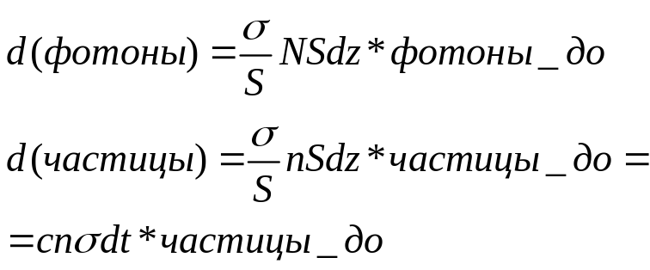



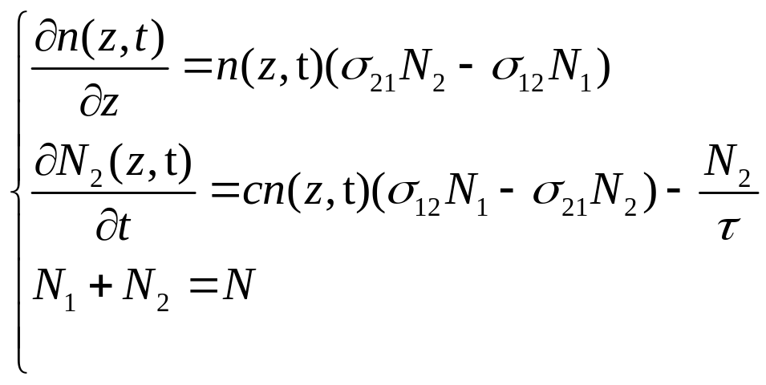
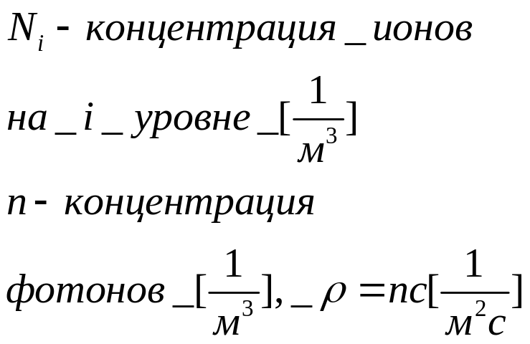
Модель скоростных уравнений
В модели скоростных уравнений фотон взаимодействует с частицей, только если попадает в сферу, сечением равным сечению этого взаимодействия
Взаимодействие фотонов с частицами без спонтанного распада:
НТО «ИРЭ-Полюс» <number>

Slide 4
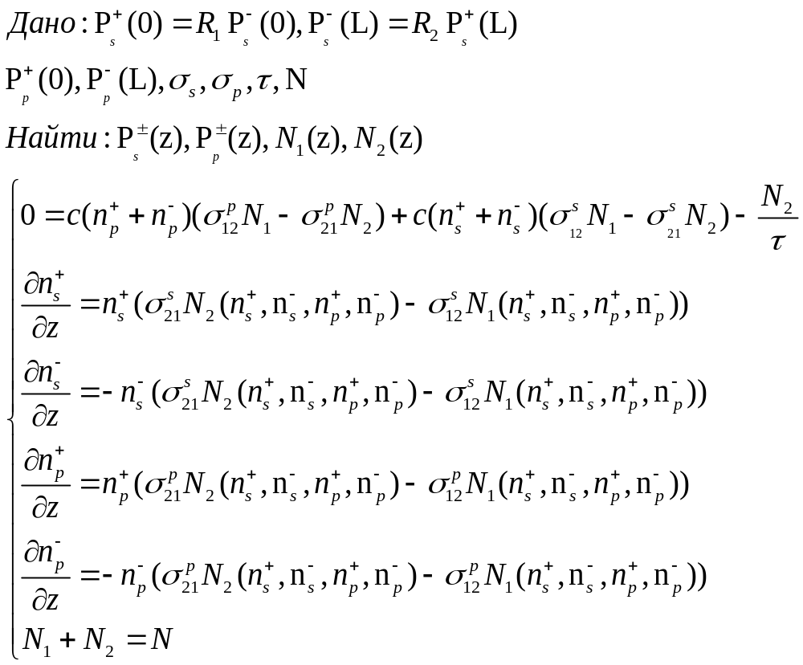
Лазер
Формулировка задачи
НТО «ИРЭ-Полюс» <number>

Slide 5
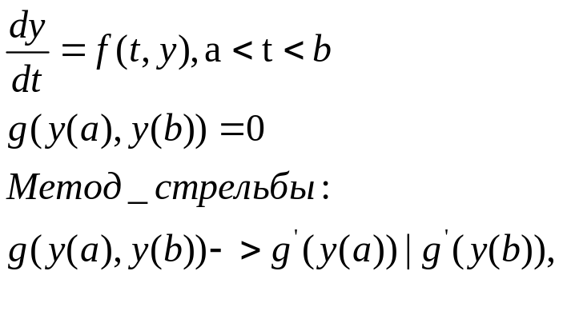
Краевая задача
Формулировка задачи:
Решение краевой задачи сводится к решению задачи Коши и решению нелинейного уравнения.
Метод стрельбы плохо подходит для решения краевых задач, в которых приходится переносить много граничных условий из одной точки в другую
Идея метода коллокаций (collocation) состоит в поиске искомой фукции в виде сплайнов (полинома), удовлетворяющих граничным условиям и диф. уравнению в точках коллокаций
НТО «ИРЭ-Полюс» <number>

Slide 6
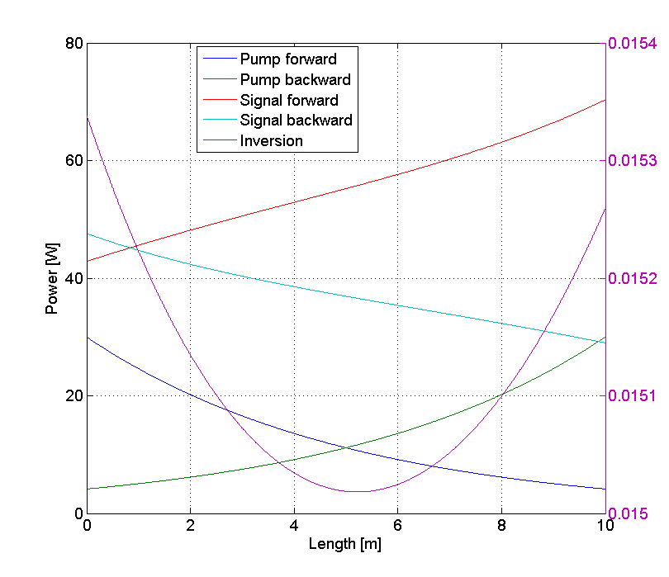
Пример моделирования лазера
НТО «ИРЭ-Полюс» <number>

Slide 7
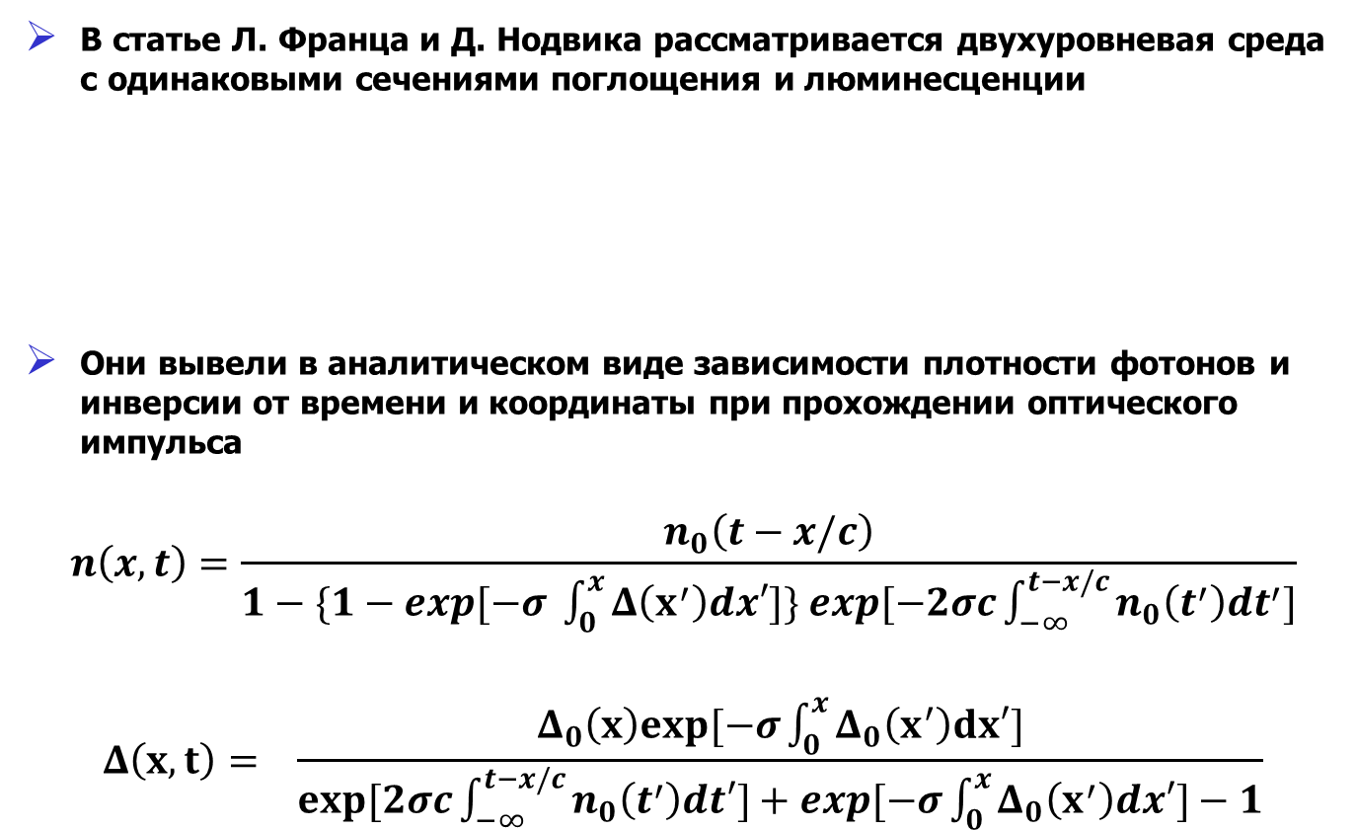
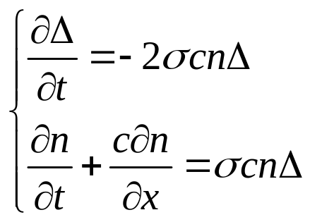
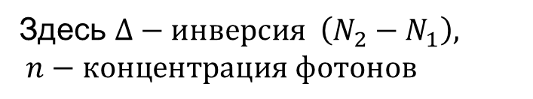
Теория Франца-Нодвика
НТО «ИРЭ-Полюс» <number>

Slide 8
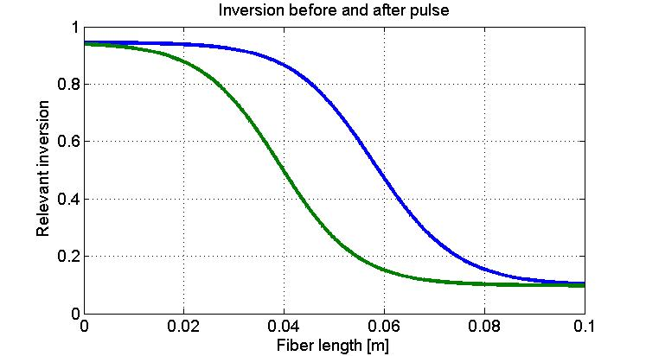
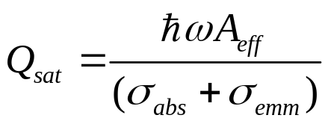
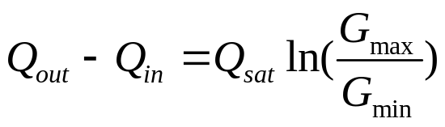
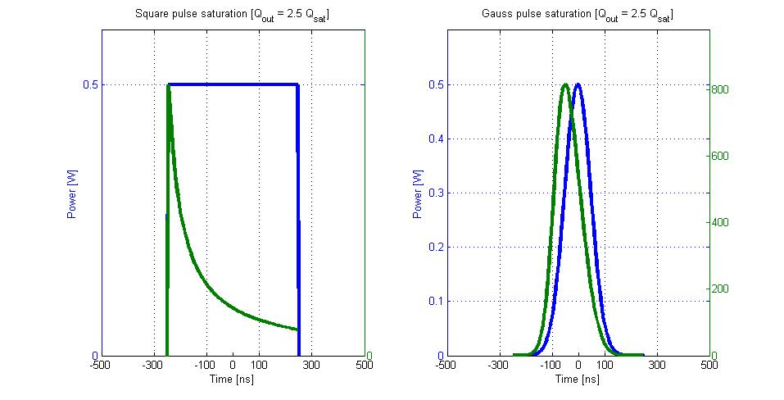
Импульсный усилитель
Для большинства практических применений можно рассматривать приближение большой скважности (накачки во время импульса нет)
Из за эффекта насыщения пиковый
коэффициент усиления и средний могут сильно
отличаться (например, 32 дБ и 26 дБ)
Характерная энергия, при которой начинается
этот эффект – энергия насыщения
НТО «ИРЭ-Полюс» <number>

Slide 9
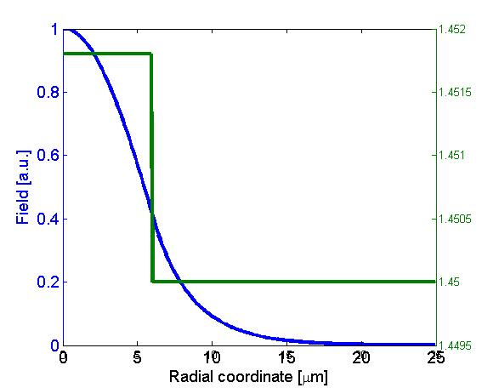
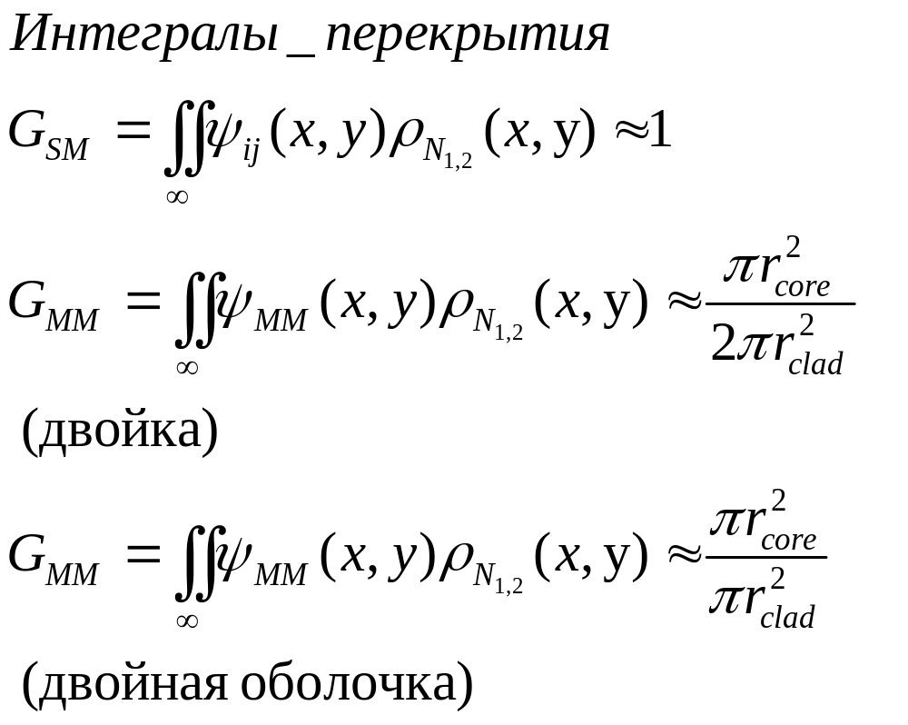
Модовое распределение сигнала и накачки
Область легирования не полностью перекрывается с оптическим излучением
Может понадобиться учитывать эффект перемешивания мод
НТО «ИРЭ-Полюс» <number>

Slide 10
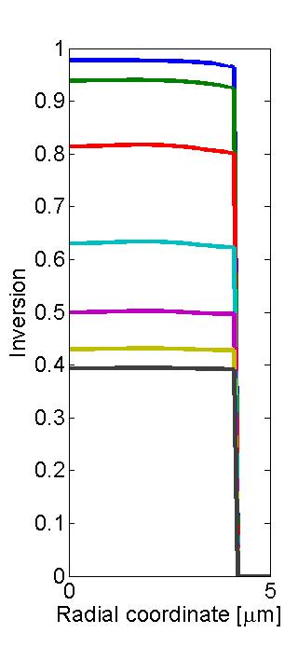
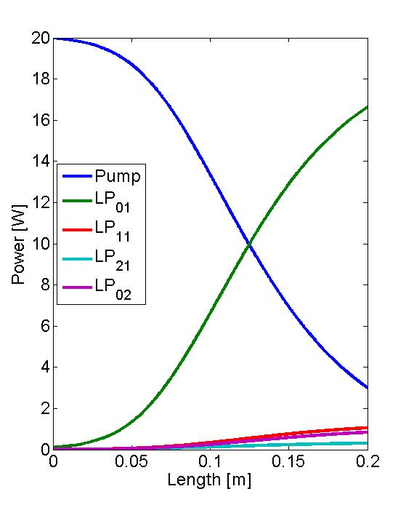
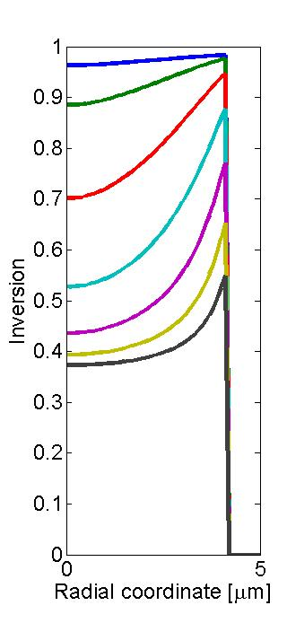
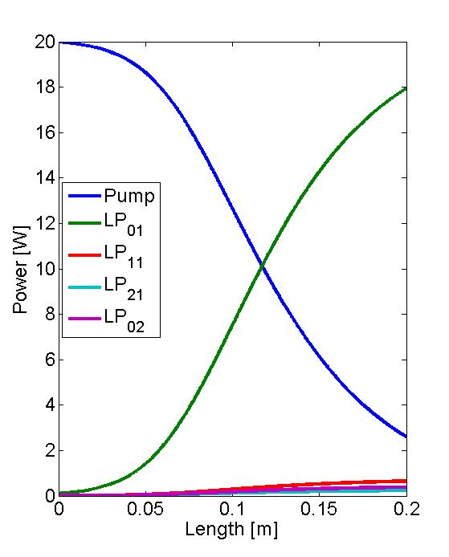
Модовое распределение сигнала и накачки
ММ накачка
Gain по высшим модам может быть выше
SМ накачка
Gain максимален по основной моде
НТО «ИРЭ-Полюс» <number>

Slide 11
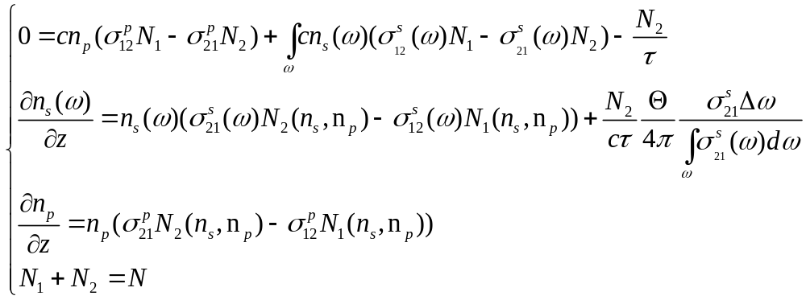
Усиленная спонтанная люминесценция
Часть спонтанного излучения неизбежно попадает в числовую апертуру волоконного световода, которая затем может усилиться за счет вынужденных переходов
Суперлюм распространяется во всех поддерживающихся модах!
Можно показать, что добавка фотонов эквивалентна наличию в начале усилителя 1 фотона на 1 Гц (на моду).
НТО «ИРЭ-Полюс» <number>

Slide 12
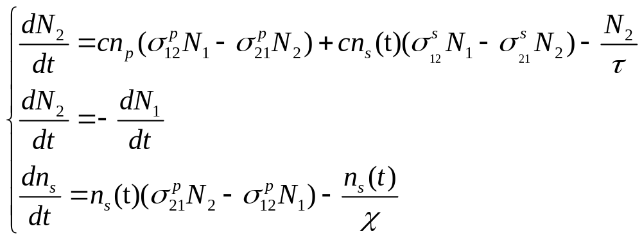
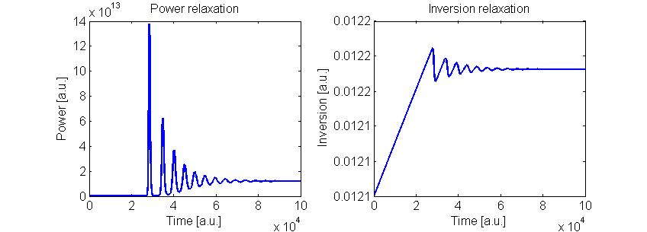
Релаксационные колебания
Пренебрегая продольным распределением инверсии можно записать (точечная активная среда)
НТО «ИРЭ-Полюс» <number>

Slide 13
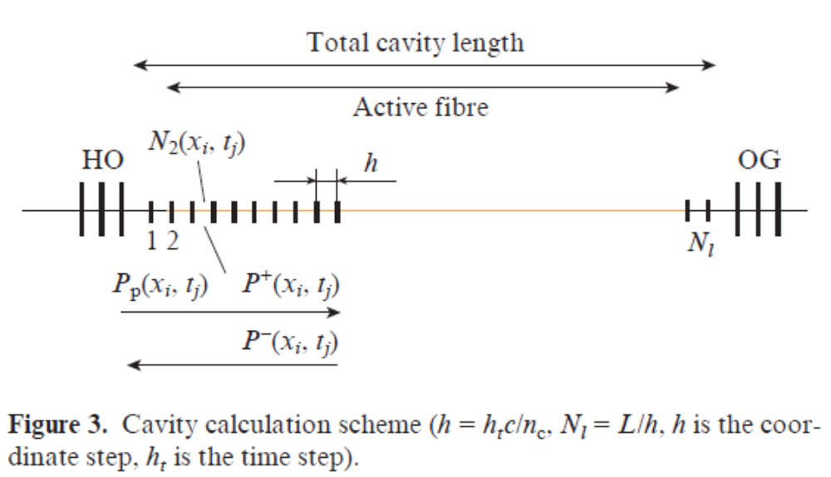
Релаксационные колебания
Учитывая продольное распределение:
НТО «ИРЭ-Полюс» <number>

Slide 14
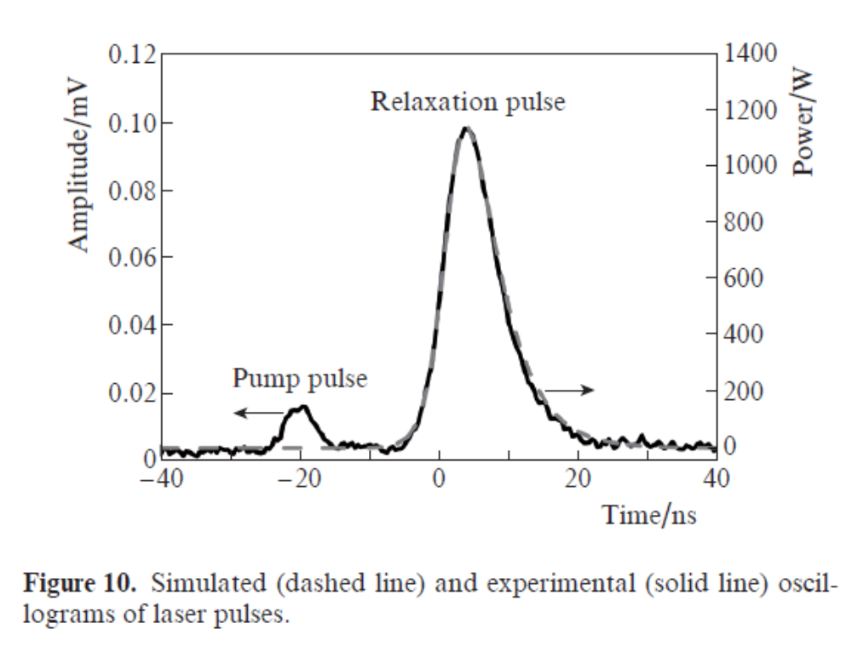
Релаксационные колебания
Сравнение с экспериментальными данными
НТО «ИРЭ-Полюс» <number>

Slide 15
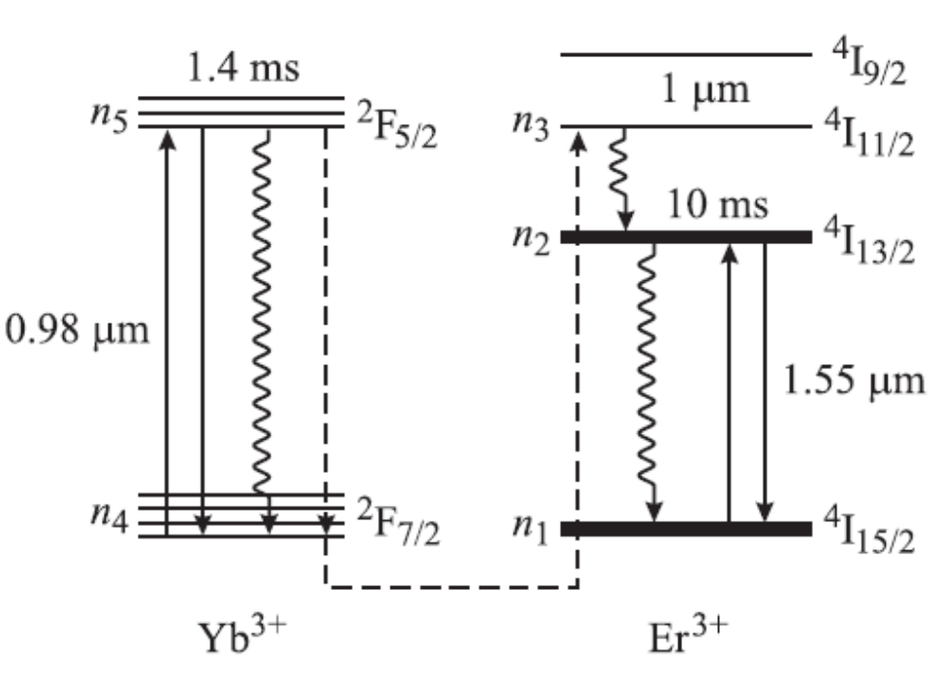
Особенности иона Er³⁺
Система уровней иона Er³⁺ является более сложной чем у иона Yb³⁺
В связи с этим при рассмотрении эрбиевых усилителей может понадобиться рассмотреть дополнительные эффекты – ион-ионное взаимодействие, апконверсию, поглощение с возбужденного уровня (ESA)
НТО «ИРЭ-Полюс» <number>

Slide 16
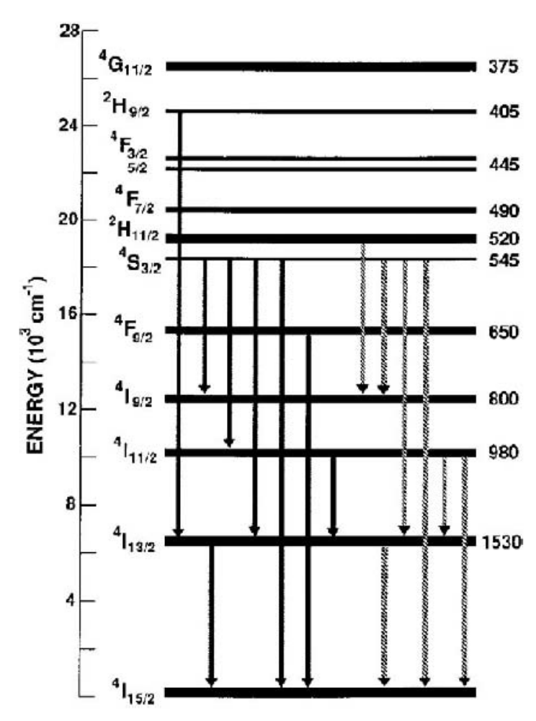
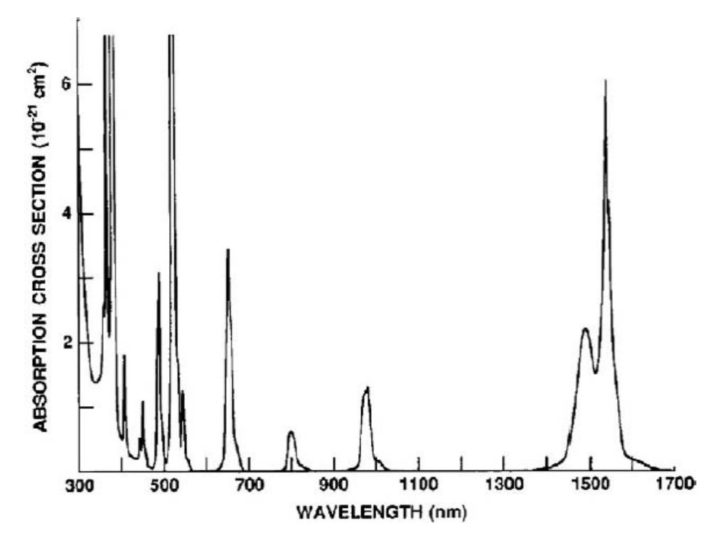
Особенности иона Er³⁺
НТО «ИРЭ-Полюс» <number>

Slide 17
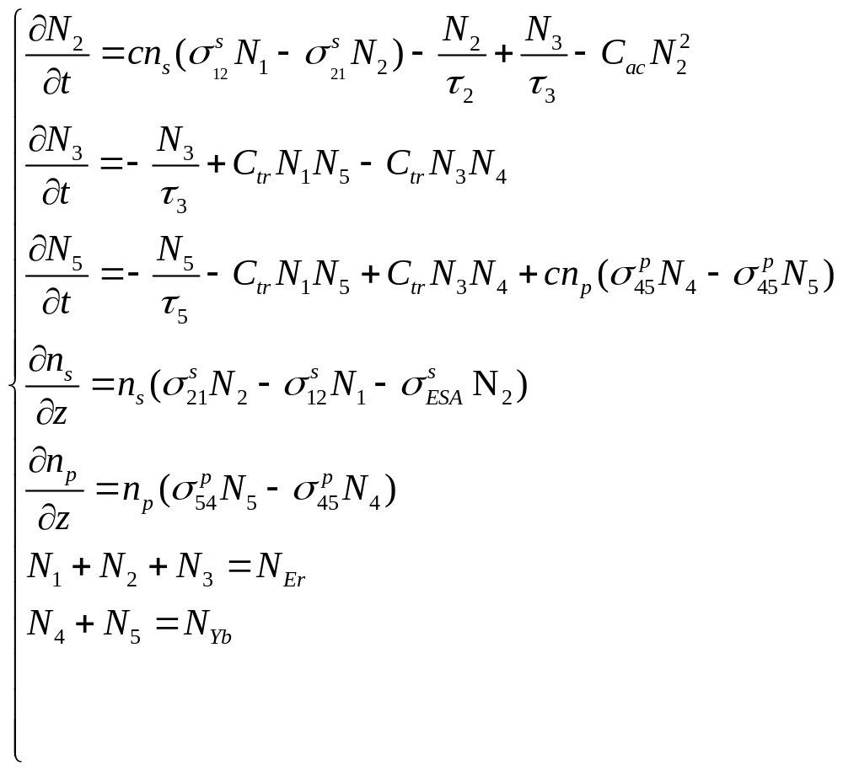
Особенности иона Er³⁺
Особенности скоростных уравнений иттербий-эрбиевых активных волоконных световодов.
апконверсия
ион-ионное взаимодействие
поглощение с возбужденного уровня
НТО «ИРЭ-Полюс» <number>

Slide 18
Литература
Литература
Н.В. Карлов “Лекции по квантовой электронике”, Наука, 1983
Г. Хакен “Лазерная светодинамика”, Москва, Мир, 1988
Gowind Agrawal “Nonlinear Fiber Optics” , Academic Press 2001
Дианов и др. “Сечения поглощения и вынужденного излучения ионов Yb3+ в силикатных световодах, легированных P2O5 и Al2O3”, Москва 2004, методичка научного центра волоконной оптики при ИОФАН
И.В. Обронов, В.Е. Сыпин, С.В. Ларин, “Оптимизация параметров тулиевого волоконного лазера при генерации импульсов модуляцией накачки”, Квантовая электроника 2015
В.Ю. Голышев “Аналитическая модель иттербий-эрбиевого волоконного усилителя в режиме насыщения”, ЖТФ 2003
Л. Франц, Д. Нодвик “Теория прохождения импульсов света через оптический квантовый усилитель” (L.M. Frantz, J.S. Nodvik, Journal. Appl. Phys., 34, № 8, 2346 (1963).
НТО «ИРЭ-Полюс» <number>

